Slide 1
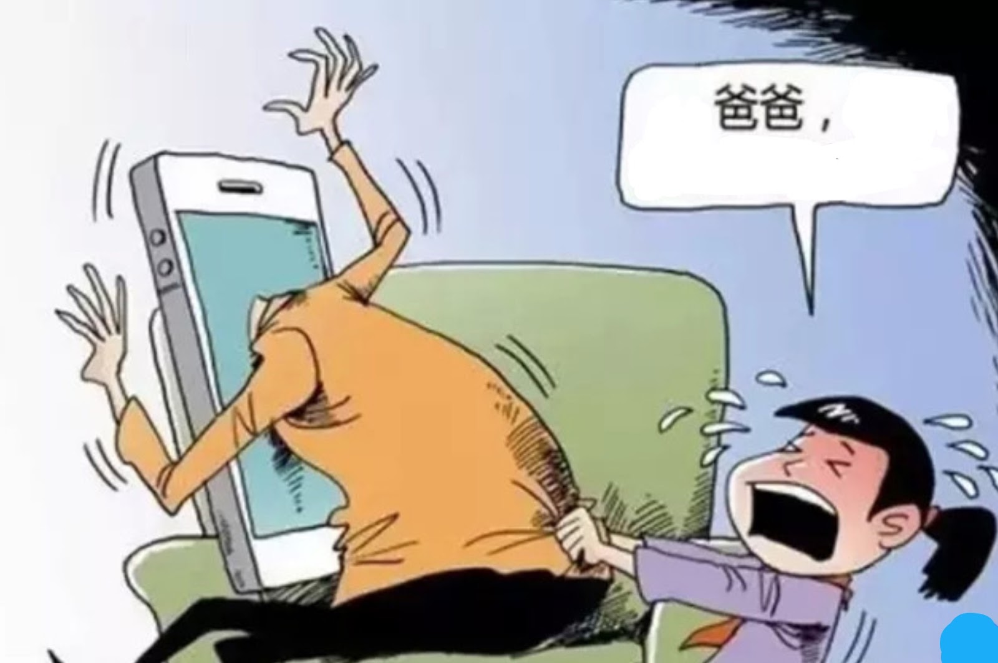

Slide 2
Activity 1 看图片，讨论下面的问题：
这个女孩子在做什么？
她的爸爸在做什么？
女儿想对她的爸爸 说什么？
Notes:
Whole class activity, 5 minutes

Slide 3
Activity 2: 阅读“给爸爸的信”
把 “说” 字圈出来。
每一段，把说的句子找出来， 写下来
Notes:
找你的“脸书”朋友圈，一起完成这个活动。
Sample responses
3. 根据前后文，猜出这封信的内容， 这个孩子要说什么。

Slide 4
Activity 3： 请再读一次这封信，然后表达每一段的大意 。
Notes:
跟你的“snapchat” 朋友圈做这个活动

Slide 5
Activity 4:请完成这段话
这封信的大意是，小美想要她的爸爸多____她，多跟她________。因为自从爸爸有了________以后，他就__________，很少跟她说话，也不帮她_________。所以她告诉爸爸少看____________，少刷_____________。
Notes:
跟微信朋友圈，来完成总结summary.

Slide 6
Activity 5: 小组讨论
1.智能手机给小美的家庭带来了什么变化？
2. 你有没有这样的经验？

Slide 7
Activity 6 角色扮演
根据小美的信，写一段小美和爸爸的对话。小美跟爸爸说什么？爸爸会怎么回答？
Notes:
先把爸爸要说的话写下来

